Slide 1
Spring Boot REST API
Trương Tuấn Cường

Slide 2
Giới thiệu
Spring Boot là một mô-đun Spring cung cấp tính năng RAD (Rapid Application Development) cho Spring framework.
Để remind kiến thức cũng như tổng kết khi mới bắt đầu học một công nghệ mới, mình thường tạo một app đơn giản có đủ các thao tác thêm, xóa, sửa (CRUD).

Slide 3
Các thành phần của dự án

Slide 4
Công nghệ sử dụng
Spring Boot: để khởi tạo và cấu hình ứng dụng một cách nhanh chóng.
Spring MVC: để xây dựng app.
Spring Data: cụ thể là Spring Data JPA, dùng để giúp ứng dụng thao tác với tầng cơ sở dữ liệu.
Hệ quản trị cơ sở dữ liệu: MySQL.
Template engine: Thymeleaf và Bootstrap css.
Tool IDE: Intellij JetBrain.

Slide 5
Cơ sở dữ liệu chuẩn bị trong MySQL
CREATE TABLE `user` (
`id` int(11) NOT NULL AUTO_INCREMENT,
`name` varchar(45) NOT NULL,
`email` varchar(45) NOT NULL,
`phone` varchar(45) NOT NULL,
PRIMARY KEY (`id`) ) ENGINE=InnoDB AUTO_INCREMENT=9 DEFAULT CHARSET=utf8;

Slide 6
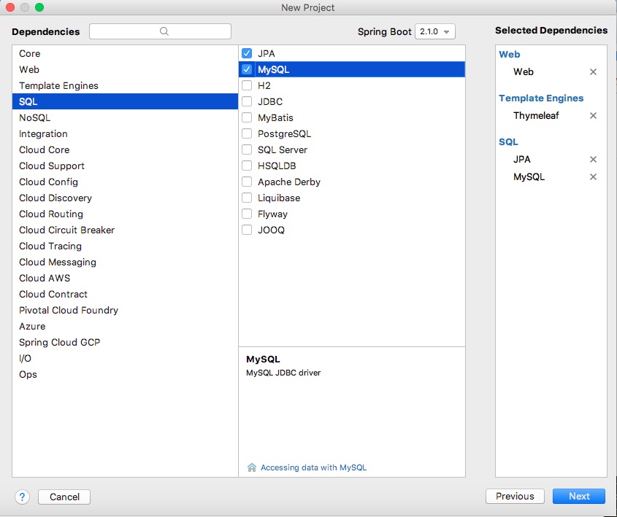
Các dependencies sử dụng: Cấu hình Pom
<?xml version="1.0" encoding="UTF-8"?> <project xmlns="http://maven.apache.org/POM/4.0.0" xmlns:xsi="http://www.w3.org/2001/XMLSchema-instance" xsi:schemaLocation="http://maven.apache.org/POM/4.0.0 http://maven.apache.org/xsd/maven-4.0.0.xsd"> <modelVersion>4.0.0</modelVersion> <groupId>io.github.tubean</groupId> <artifactId>myspringcrud</artifactId> <version>0.0.1-SNAPSHOT</version> <packaging>jar</packaging> <name>myspringcrud</name> <description>Demo project for Spring Boot and Thymeleaf</description> <parent> <groupId>org.springframework.boot</groupId> <artifactId>spring-boot-starter-parent</artifactId> <version>2.1.0.RELEASE</version> <relativePath/> <!-- lookup parent from repository --> </parent> <properties> <project.build.sourceEncoding>UTF-8</project.build.sourceEncoding> <project.reporting.outputEncoding>UTF-8</project.reporting.outputEncoding> <java.version>1.8</java.version> </properties>

Slide 7
<dependencies> <dependency> <groupId>org.springframework.boot</groupId> <artifactId>spring-boot-starter-data-jpa</artifactId> </dependency> <dependency> <groupId>org.springframework.boot</groupId> <artifactId>spring-boot-starter-thymeleaf</artifactId> </dependency> <dependency> <groupId>org.springframework.boot</groupId> <artifactId>spring-boot-starter-web</artifactId> </dependency> <dependency> <groupId>mysql</groupId> <artifactId>mysql-connector-java</artifactId> <scope>runtime</scope> </dependency> <dependency> <groupId>org.springframework.boot</groupId> <artifactId>spring-boot-starter-test</artifactId> <scope>test</scope> </dependency> </dependencies> <build> <plugins> <plugin> <groupId>org.springframework.boot</groupId> <artifactId>spring-boot-maven-plugin</artifactId> </plugin> </plugins> </build> </project>

Slide 8
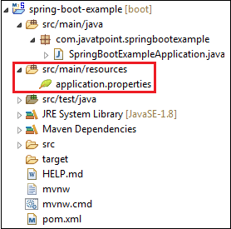
Spring Boot Application Properties
Spring Boot Framework đi kèm với cơ chế tích hợp sẵn để cấu hình ứng dụng bằng tệp có tên application.properties . Nó nằm bên trong thư mục src/main/resources
Cấu hình Data Source,JPA viết trong file application.properties
spring.datasource.url=jdbc:mysql://localhost:3306/spring_app spring.datasource.username=root spring.datasource.password=30102001 spring.datasource.driver-class-name=com.mysql.cj.jdbc.Driver #fix issue Table 'test.hibernate_sequence' doesn't exist spring.jpa.properties.hibernate.id.new_generator_mappings=false

Slide 9
Entity
Đây là các java bean được ánh xạ từ các bảng trong cơ sở dữ liệu. Với chỉ duy nhất một bảng user, mình sẽ tạo một class User trong package entity:
package io.github.tubean.myspringcrud.entity; import javax.persistence.*; @Entity @Table(name = "user") public class User { @Id @GeneratedValue(strategy = GenerationType.AUTO) private Long id; @Column(name = "name") private String name; @Column(name = "email") private String email; @Column(name = "phone") private String phone; public User() {} public User(String name, String email, String phone) { this.name = name; this.email = email; this.phone = phone; }
public Long getId() { return id; } public void setId(Long id) { this.id = id; } public String getName() { return name; } public void setName(String name) { this.name = name; } public String getEmail() { return email; } public void setEmail(String email) { this.email = email; } public String getPhone() { return phone; } public void setPhone(String phone) { this.phone = phone; } }

Slide 10
Service
Trong mô hình MVC thì nơi xử lý các business logic được đặt trong package service. Chúng ta có một interface UserService :
và một implementation UserServiceImpl
package io.github.tubean.myspringcrud.service; import io.github.tubean.myspringcrud.entity.User; import java.util.List; public interface UserService { List<User> getAllUser(); void saveOrUpdate(User user); void delete(Long id); User getUserById(Long id); void update(User user, Long id); }
package io.github.tubean.myspringcrud.service.impl; import io.github.tubean.myspringcrud.entity.User; import io.github.tubean.myspringcrud.repository.UserRepository; import io.github.tubean.myspringcrud.service.UserService; import org.springframework.beans.factory.annotation.Autowired; import org.springframework.stereotype.Service; import java.util.ArrayList; import java.util.List; @Service public class UserServiceImpl implements UserService { @Autowired UserRepository userRepository; //getting all books record by using the method findaAll() of CrudRepository @Override public List<User> getAllUser() { List<User> users = new ArrayList<User>(); userRepository.findAll().forEach(users1 -> users.add(users1)); return users; } @Override //getting a specific record by using the method findById() of CrudRepository public User getUserById(Long id) { return userRepository.findById(id).get(); } //saving a specific record by using the method save() of CrudRepository @Override public void saveOrUpdate(User user) { userRepository.save(user); } //deleting a specific record by using the method deleteById() of CrudRepository @Override public void delete(Long id) { userRepository.deleteById(id); } //updating a record public void update(User user, Long id) { userRepository.save(user); } }

Slide 11
5. Tạo controller để điều hướng các request đến business và view tương ứng:
package io.github.tubean.myspringcrud.controller; import io.github.tubean.myspringcrud.entity.User; import io.github.tubean.myspringcrud.service.UserService; import org.springframework.beans.factory.annotation.Autowired; import org.springframework.stereotype.Controller; import org.springframework.ui.Model; import org.springframework.web.bind.annotation.RequestMapping; import org.springframework.web.bind.annotation.RequestMethod; import org.springframework.web.bind.annotation.RequestParam; import java.util.List; import java.util.Optional; @Controller public class UserController { @Autowired private UserService userService; @RequestMapping("/") public String index(Model model) { List<User> users = userService.getAllUser(); model.addAttribute("users", users); return "index"; }
@RequestMapping(value = "add") public String addUser(Model model) { model.addAttribute("user", new User()); return "addUser"; } @RequestMapping(value = "/edit", method = RequestMethod.GET) public String editUser(@RequestParam("id") Long userId, Model model) { Optional<User> userEdit = userService.findUserById(userId); userEdit.ifPresent(user -> model.addAttribute("user", user)); return "editUser"; } @RequestMapping(value = "save", method = RequestMethod.POST) public String save(User user) { userService.saveUser(user); return "redirect:/"; } @RequestMapping(value = "/delete", method = RequestMethod.GET) public String deleteUser(@RequestParam("id") Long userId, Model model) { userService.deleteUser(userId); return "redirect:/"; } }

Slide 12
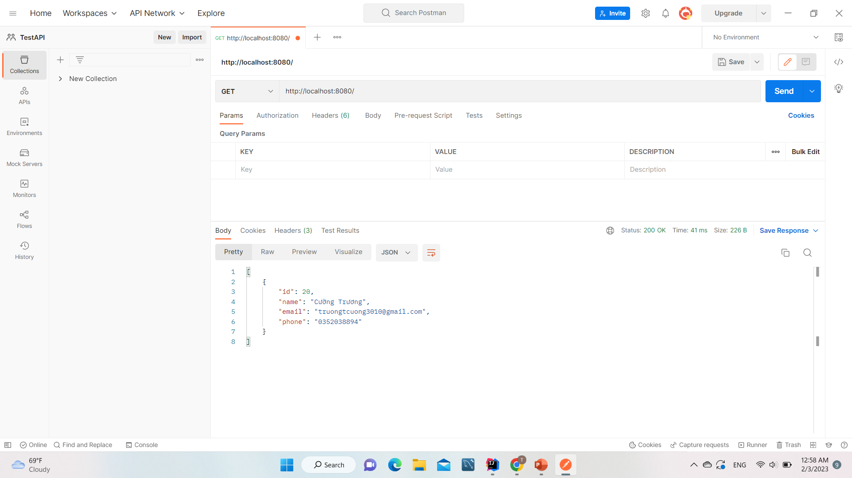
Test Requests trên Postman
Method:Get
getAll and getById

Slide 13
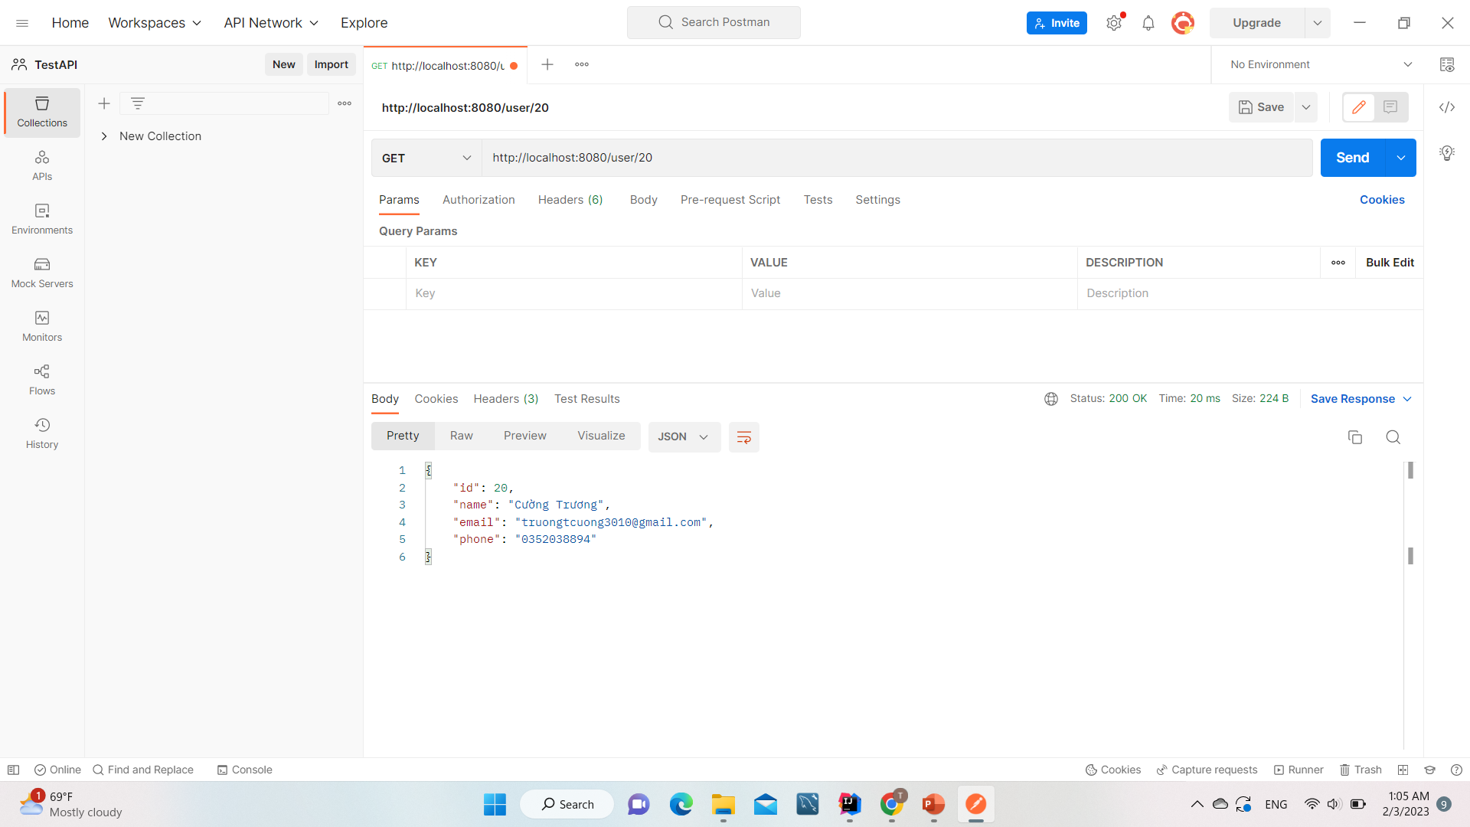

Slide 14
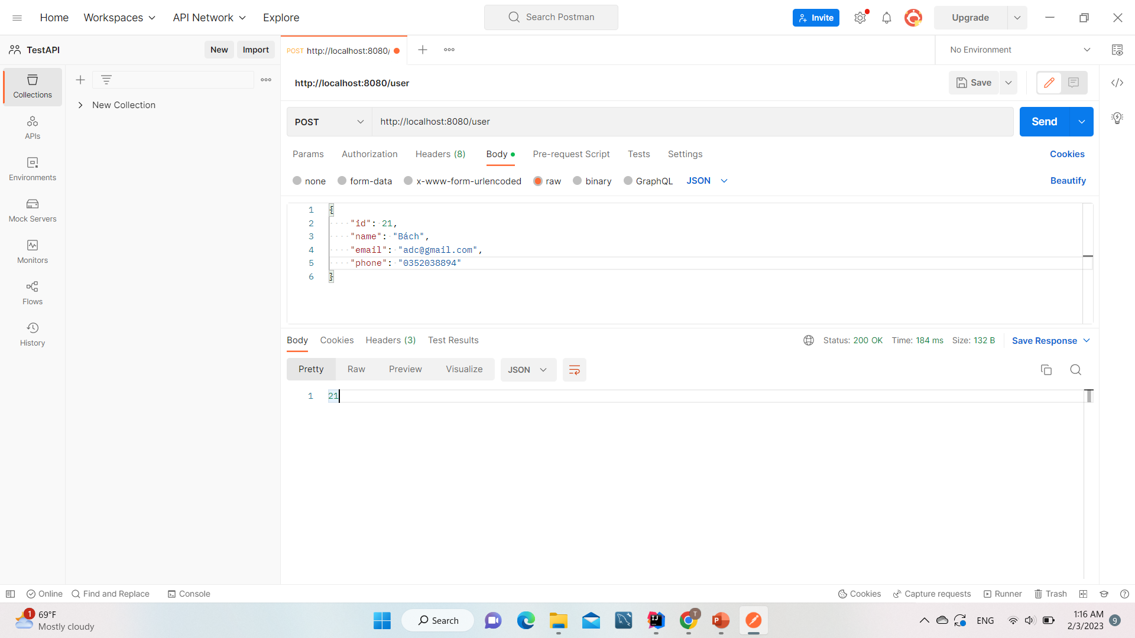
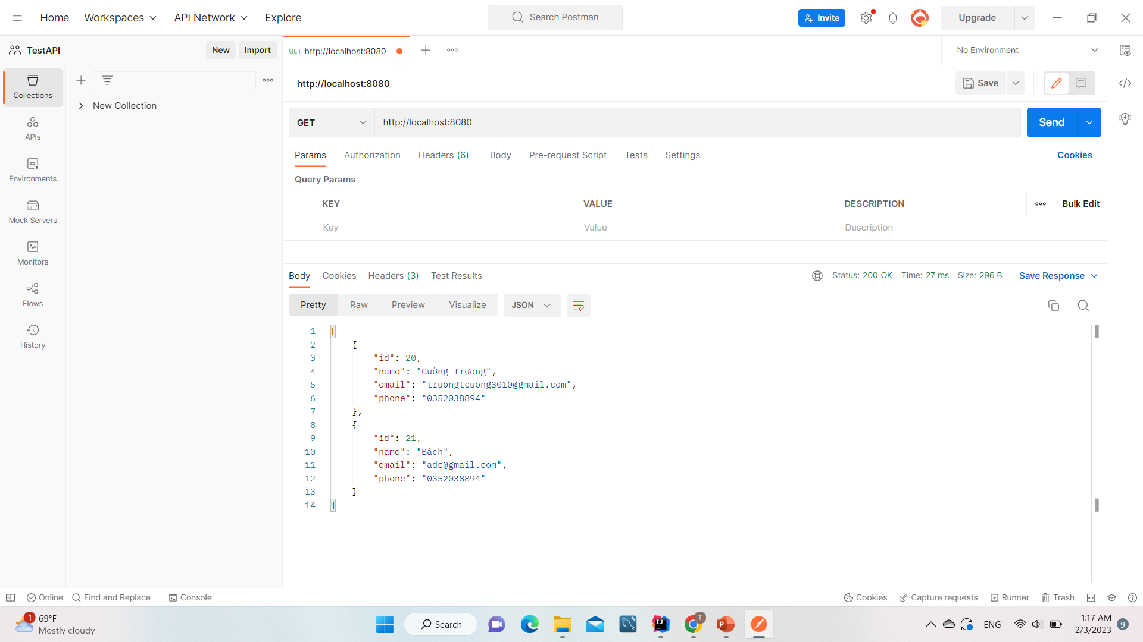
Method: Post
@PostMapping("/user") private Long saveBook(@RequestBody User user) { userService.saveOrUpdate(user); return user.getId(); }

Slide 15
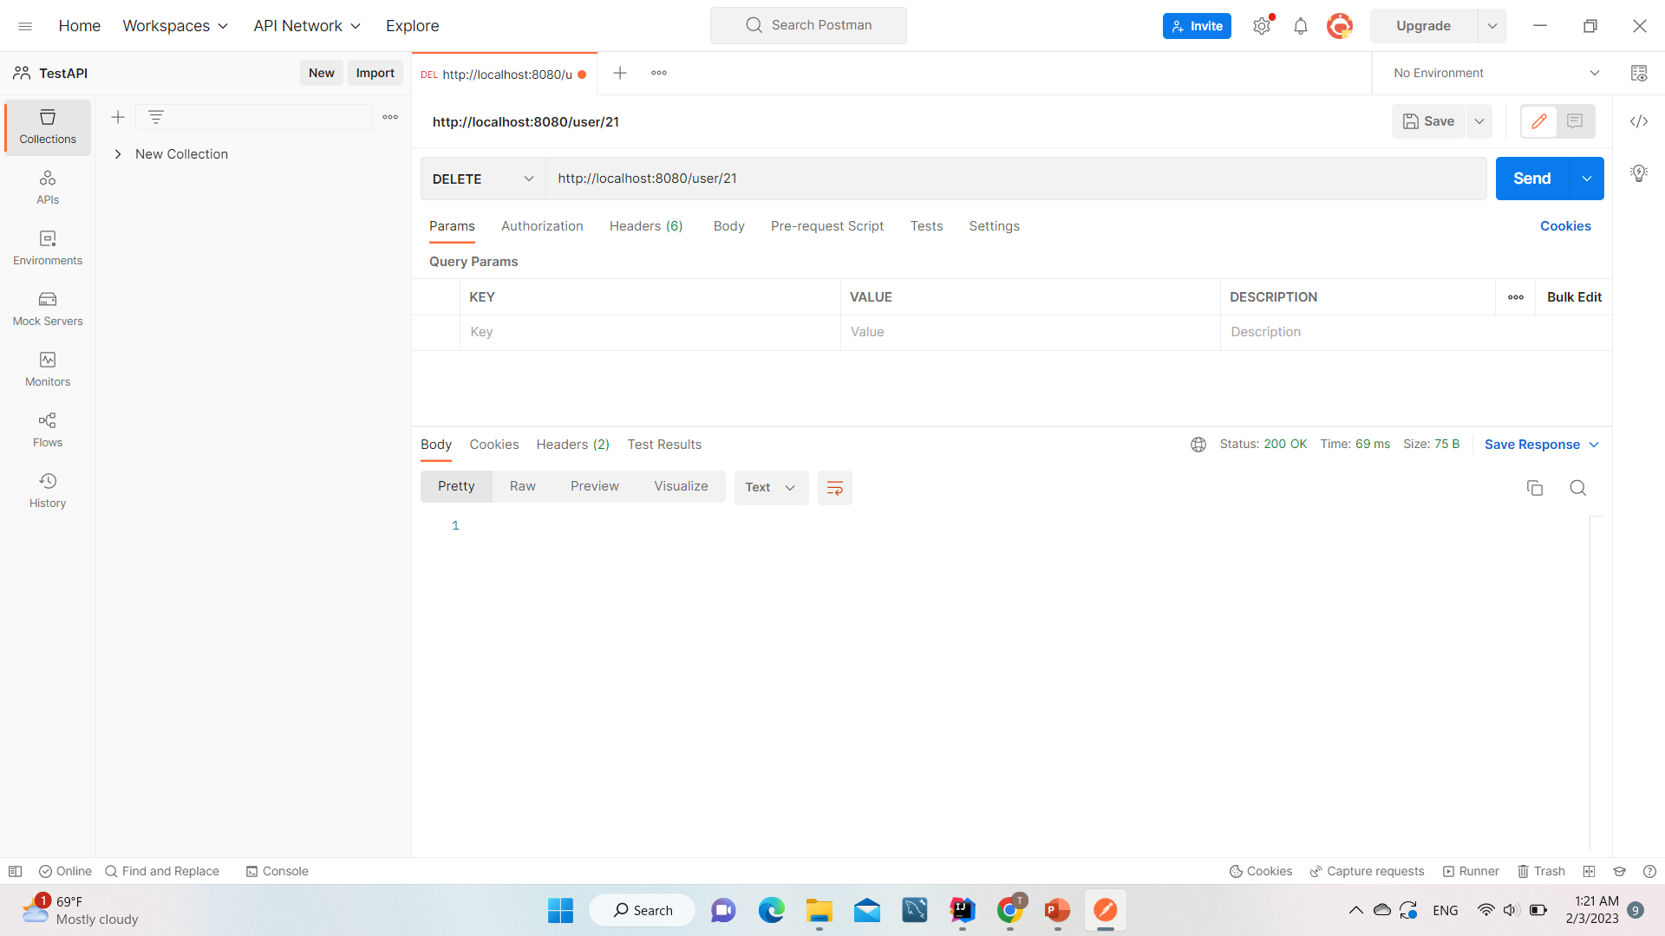
Method: Delete
@DeleteMapping("/user/{id}") private void deleteUser(@PathVariable("id") Long id) { userService.delete(id); }

Slide 16

Method:PUT
@PutMapping("/user") private User update(@RequestBody User user) { userService.saveOrUpdate(user); return user; }

Slide 17
spring mvc vs spring boot
Spring Boot | Spring MVC
Spring Boot là một module của Spring để đóng gói ứng dụng dựa trên Spring với các giá trị mặc định hợp lý. | Spring MVC model view controller-based web framework dựa trên Spring.
Nó cung cấp các cấu hình mặc định để xây dựng Spring-powered framework. | Nó cung cấp các tính năng sẵn sàng sử dụng để xây dựng một ứng dụng web.
Không có yêu cầu đối với các file mô tả khi triển khai. | Cần có nhiều file mô tả triển khai.
Nó tránh mã viết sẵn và kết hợp các dependencies lại với nhau trong một đơn vị duy nhất. | Nó chỉ định từng dependency riêng biệt.
Nó làm giảm thời gian phát triển và tăng năng suất. | Cần nhiều thời gian hơn để đạt được điều tương tự.

Slide 18
Thank you

